Slide 1
Региональный семинар «Внедрение инновационных форм и методов в процессе обучения на отделении изобразительного искусства ДШИ» Наглядное пособие по дополнительной предпрофессиональной программе «Декоративно-прикладное творчество» по учебному предмету «Живопись» для 2 классов по теме: «Декоративный натюрморт»
Муниципальное бюджетное учреждение
дополнительного образования
«Детская художественная школа города Белгорода»
Разработчик:
Шубина К.Н.
Март 2022

Slide 2
Содержание
Пояснительная записка
История натюрморта
Декоративный натюрморт
Вариации выполнения декоративного натюрморта составленные на основе локального цвета
Вариации выполнения декоративного натюрморта составленные на основе светотеневой моделировки
Список литературы

Slide 3
Пояснительная записка
Данное наглядное пособие предназначено для знакомства учащихся 2-х классов детской художественной школы с декоративным натюрмортом.
Задачи:
Рассмотреть понятие натюрморт.
Освежить в памяти историю натюрморта.
Рассмотреть определение декоративный натюрморт.
Выполнить подборку репродукций декоративного натюрморта на основе локального цвета предмета.
Выполнить подборку репродукций декоративного натюрморта на основе светотеневой моделировки.
Ожидаемые результаты от использования пособия в учебном процессе: развитие у учащихся способности к наблюдению, умения анализировать натуру и вычленять характерные её особенности, на основе характерных черт натуры выполнять стилизованное изображение натюрморта.

Slide 4
Натюрморт
Натюрмо́рт (от фр. nature morte — «мёртвая природа») — изображение неодушевлённых предметов в изобразительном искусстве, в отличие от портретной, жанровой, исторической и пейзажной тематики.

Slide 5
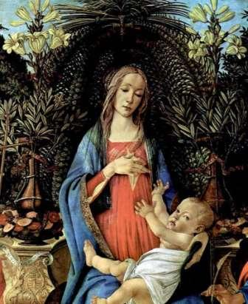
История натюрморта
Изначально, натюрморт рассматривается как часть исторической или жанровой композиции.
Сандро Боттичелли
«Мадонна Барди»

Slide 6
История натюрморта
Ранние натюрморты часто выполняли утилитарную функцию, например, в качестве украшения створок шкафа или для маскировки стенной ниши.

Slide 7
История натюрморта
Натюрморт как самостоятельный жанр возникает в Европе в конце XVI-начале XVII в.

Slide 8
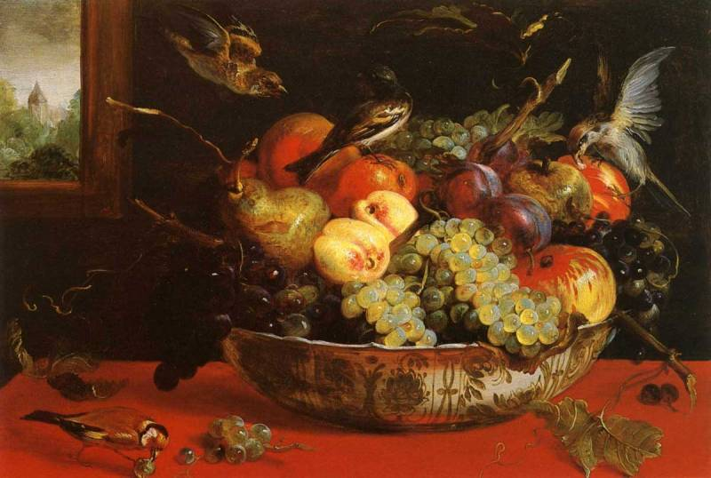
История натюрморта
Франс Снейдерс (1579 - 1657) фламандский живописец, мастер натюрмортов и анималистических композиций.

Slide 9
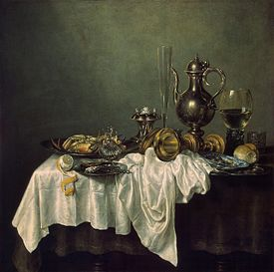
История натюрморта
Виллем Хеда (1593 - 1682)
голландский живописец, мастер натюрморта.

Slide 10
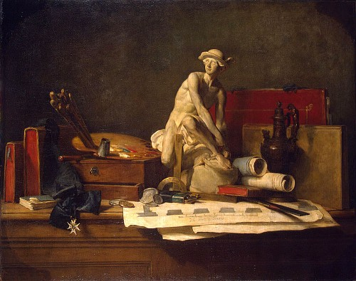
История натюрморта
Жан Бати́ст Симео́н Шарде́н (1699 - 1779) французский живописец, прославившийся своими работами в области натюрморта и жанровой живописи.

Slide 11
История натюрморта
В России натюрморт как самостоятельный жанр появился в XVIII в. Вплоть до конца XIX века натюрморт, в отличие от портрета и исторической картины, рассматривался в качестве «низшего» жанра. Он существовал главным образом как учебная постановка и допускался лишь в ограниченном понимании как живопись цветов и фруктов.

Slide 12
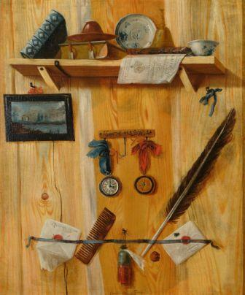
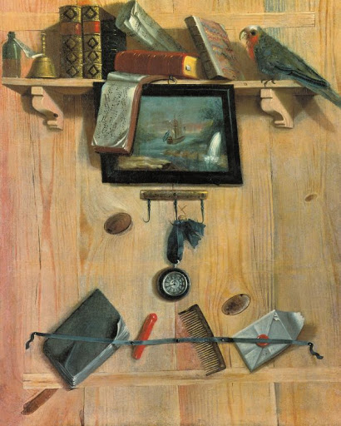
История натюрморта
Теплов Григорий Николаевич (1717-1779)

Slide 13
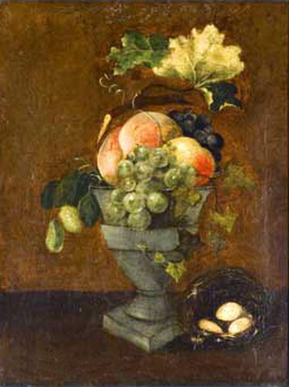
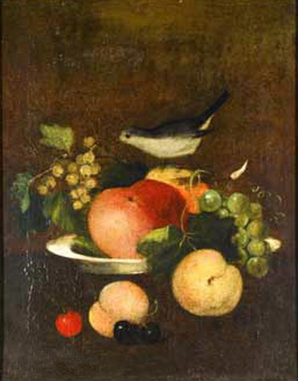
История натюрморта
Ива́н Трофимович (Фомич) Хруцкий (1810 - 1885)
белорусский художник, академик Императорской Академии художеств. Известен своими натюрмортами и групповыми портретами.

Slide 14
История натюрморта
В конце XIX в начале XX в.в. натюрморт становится самостоятельным жанром. Утверждается взгляд на натюрморт, как на жанр, предоставляющий художнику обширное поле для экспериментов

Slide 15
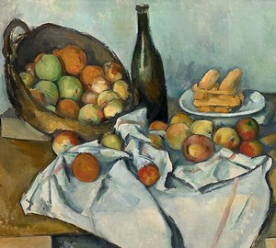
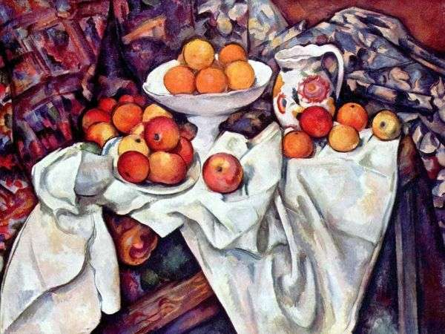
История натюрморта Поль Сеза́нн (1839—1906) — французский живописец, яркий представитель постимпрессионизма.
Натюрморт с корзиной яблок 1894
Натюрморт с яблоками и апельсинами 1900

Slide 16
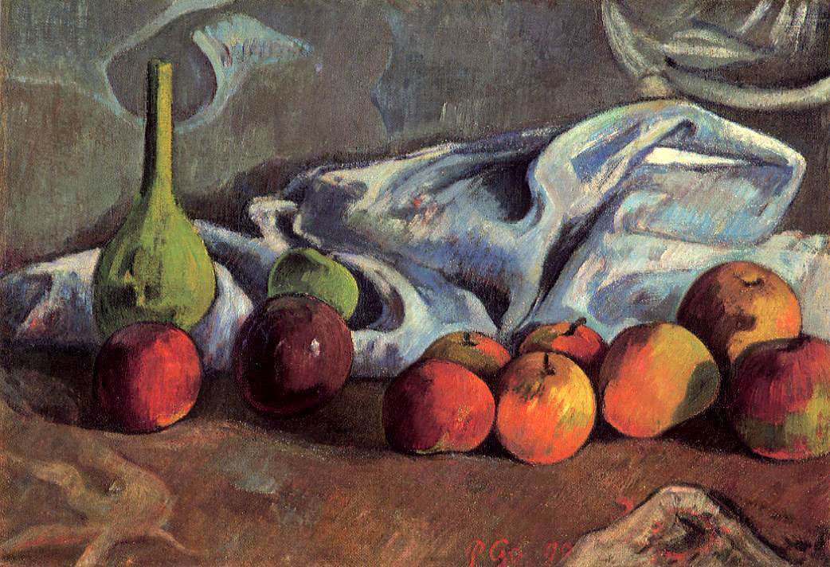
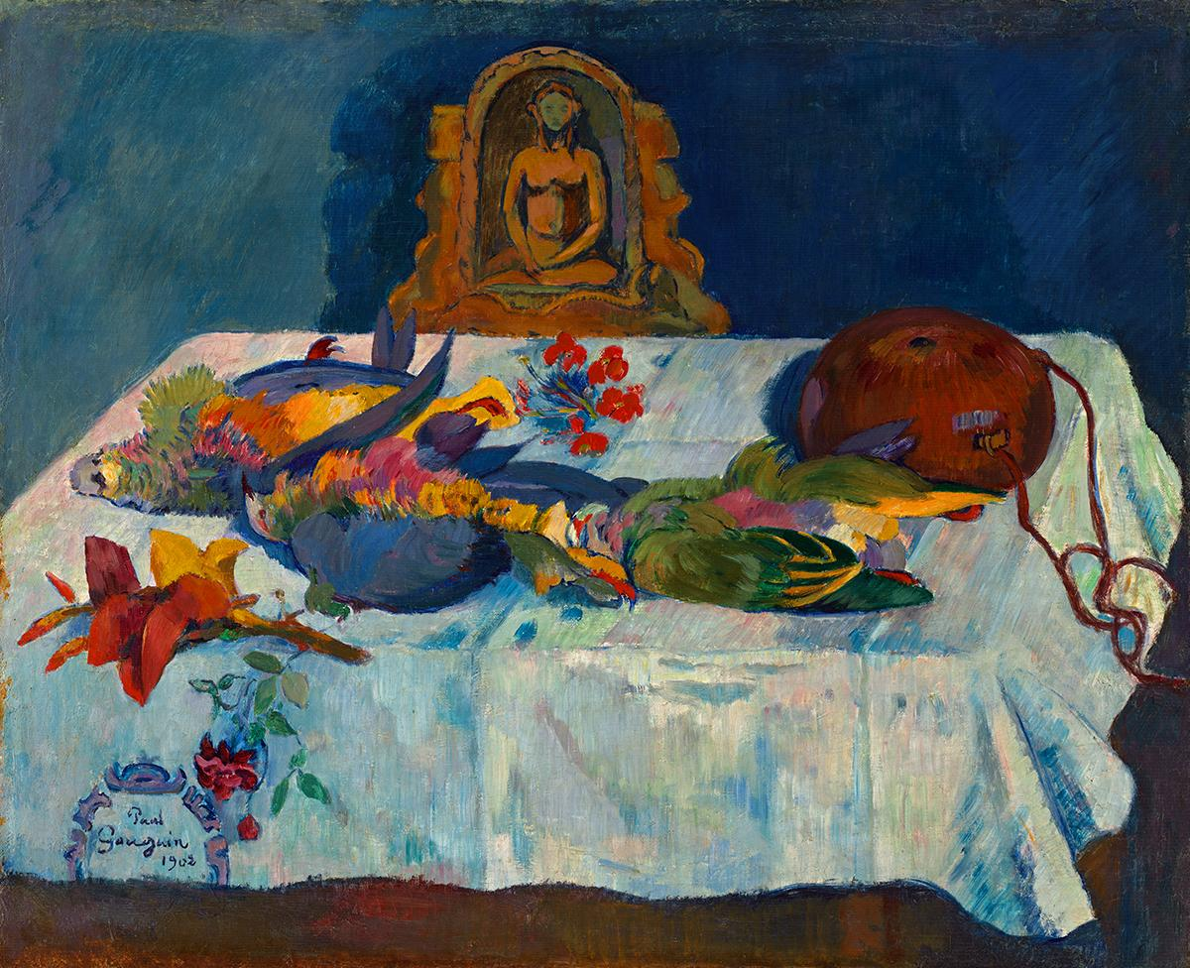
История натюрморта Поль Гоге́н (1848 - 1903) — французский живописец, скульптор-керамист и график.
Натюрморт с фруктами и зелёной вазой 1890
Натюрморт с попугаями
1902

Slide 17
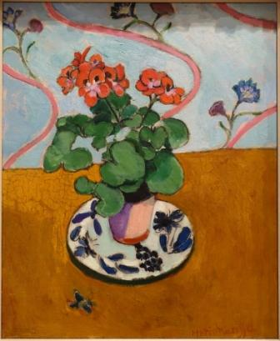
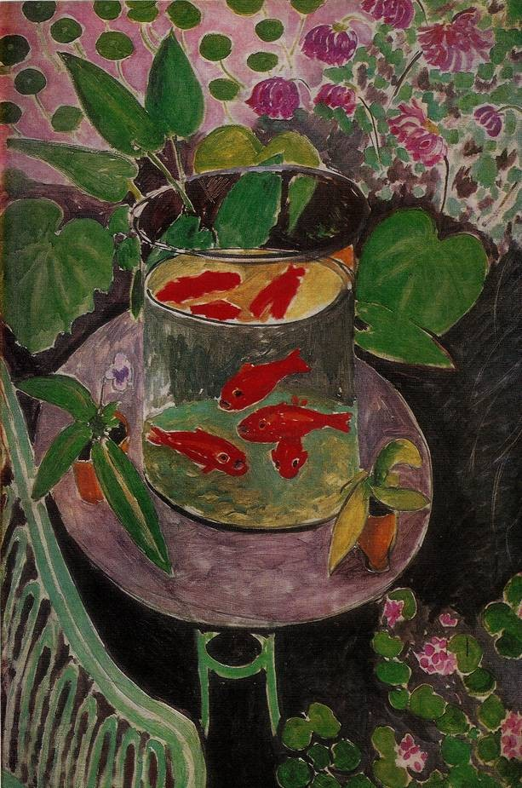
История натюрморта Анри́ Мати́сс (1869 - 1954) — французский художник и скульптор, лидер течения фовистов. Известен своими изысканиями в передаче эмоций через цвет и форму.
Натюрморт 1910
Красные рыбки 1911

Slide 18
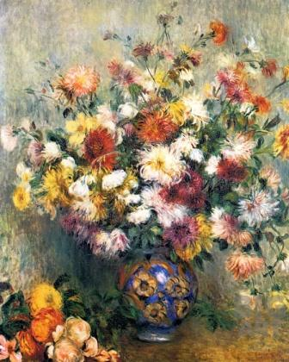
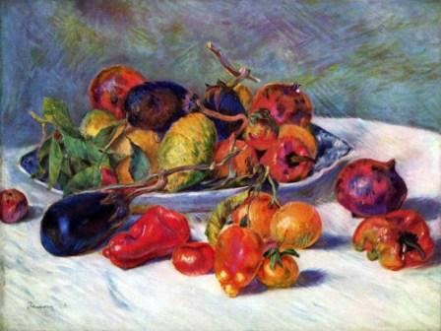
История натюрморта Пьер Огю́ст Ренуа́р (1841 - 1919) — французский живописец, график и скульптор, один из основных представителей импрессионизма.
Плоды в вазе в форме раковины
1881
Ваза с хризантемами
1880

Slide 19
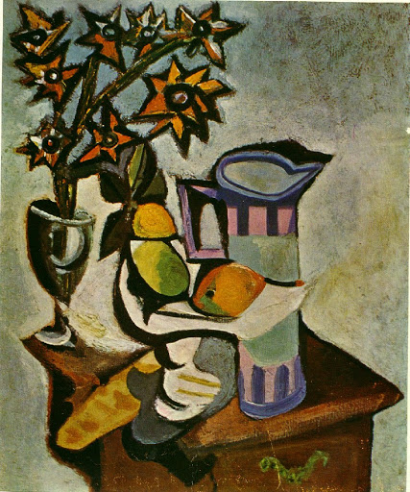
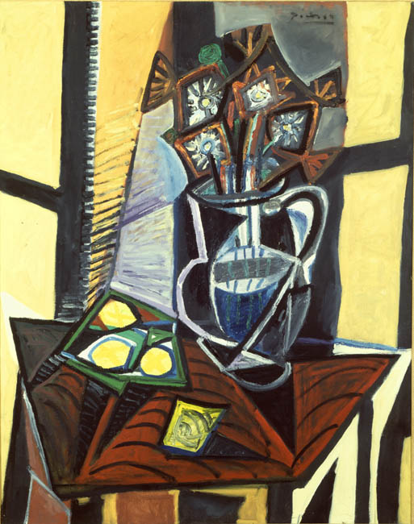
История натюрморта Пабло Пикассо (1881 - 1973) — испанский и французский художник, скульптор, график, театральный художник, керамист и дизайнер.
Натюрморт с фруктами и кувшином
1936
Натюрморт с цветами и лимонами
1941

Slide 20
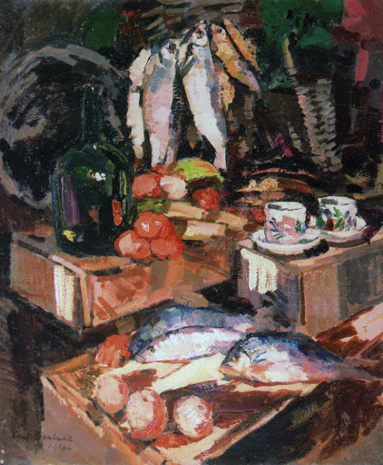
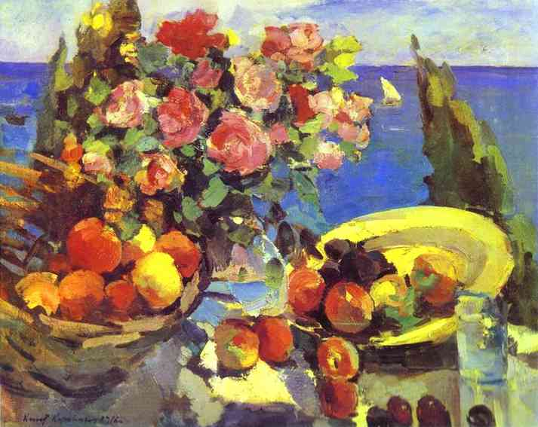
История натюрморта Константи́н Алексе́евич Коро́вин ( 1861 - 1939) — русский живописец, театральный художник, педагог и писатель.
Натюрморт 1916
Рыбы 1916

Slide 21
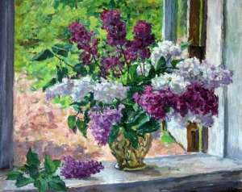
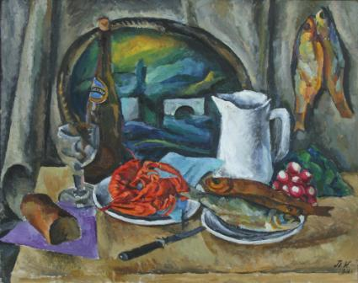
История натюрморта Пётр Петро́вич Кончало́вский (1876 - 1956) — русский и советский живописец.
Сирень у окна
1955
Раки
1916

Slide 22
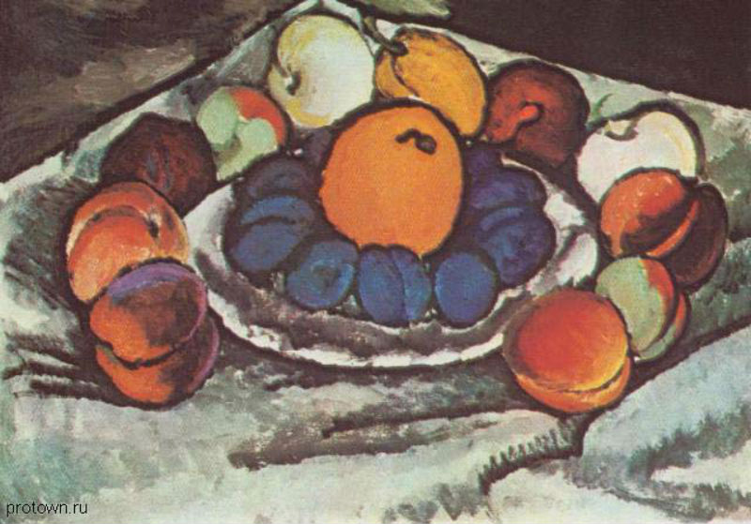
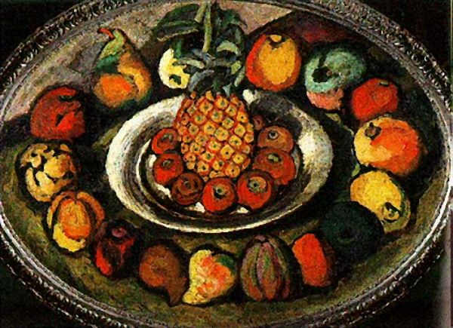
История натюрморта Илья́ Ива́нович Машко́в (1881 - 1944) — русский и советский художник.
Фрукты на блюде
1910
Натюрморт с ананасом
1910

Slide 23
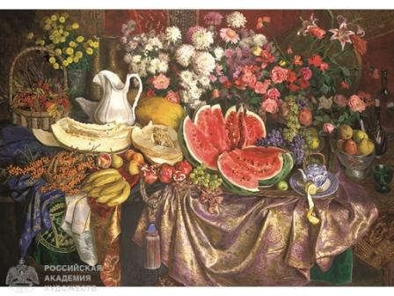
История натюрморта Серге́й Никола́евич Андрия́ка (1958) — советский и российский художник-акварелист и педагог.
Цветы и фрукты 1995

Slide 24
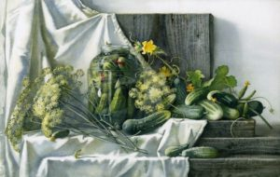
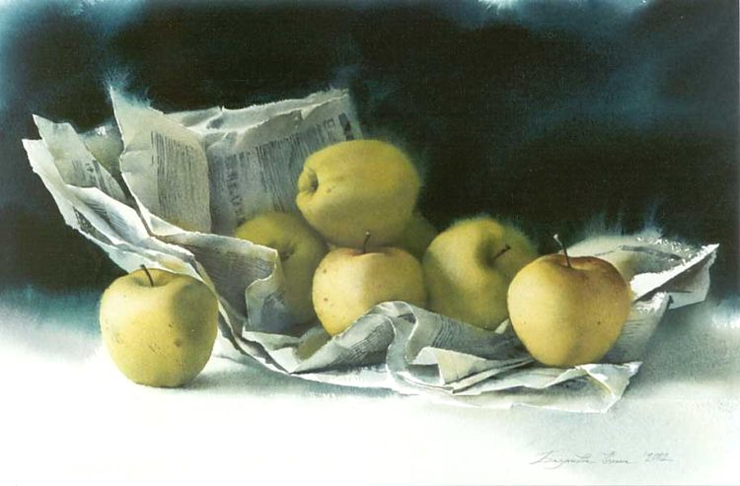
История натюрморта Елена Базанова

Slide 25
Декоративный натюрморт
Художники часто обращаются к изображению предметного мира в декоративном решении. В декоративных натюрмортах форма предмета условна. В рисунке в этом случае сохраняются лишь её главные признаки: художник может отказаться от деталей или, наоборот, добавить их от себя.
В декоративной композиции цвет предметов также условен. Часто цвет предмета в такой композиции не совпадает с его натуральной окраской. Причём надо отметить, что в декоративном натюрморте главное – гармония цвета. Обычно художники используют не более трех цветов. Путём смешивания этих цветов, можно получить множество оттенков.
Введение в изображение чёрной линии усиливает цветовой контраст, подчёркивает форму. Это один из многочисленных приёмов декоративного решения натюрморта.

Slide 26
Декоративный натюрморт
Выполняться вариации декоративного натюрморта в данном пособии будут на основе изученных учащимися художественных средств : локального цвета и светотеневой моделировки.
Локальный цвет в живописи - используемый художником условный цвет, соответствующий исходной окраске изображаемого предмета. Доминирующий оттенок цвета, без учёта света, теней, рефлексов от окружающих предметов, вне зависимости от расположения предмета в пространстве.
Светотень — наблюдаемое на поверхности объекта распределение освещённости, создающей шкалу яркостей.
Различают следующие элементы светотени:
свет — поверхность, ярко освещённая источником света;
блик — световое пятно на ярко освещённой выпуклой или плоской глянцевой поверхности, когда на ней имеется ещё и зеркальное отражение;
те́ни — неосвещённые или слабо освещённые участки объекта. Тени на неосвещённой стороне объекта называются собственными, а отбрасываемые объектом на другие поверхности — падающими;
полуте́нь — слабая тень, возникающая, когда объект освещён несколькими источниками света. Она также образуется на поверхности, обращённой к источнику света под небольшим углом;
рефле́кс — слабое светлое пятно в области тени, образованное лучами, отражёнными от близко лежащих объектов.

Slide 27
Вариации выполнения декоративного натюрморта составленные на основе локального цвета и светотеневой моделировки.
Локальный цвет предмета;
Локальный цвет предмета с небольшой нюансировкой цветового пятна;
Локальный цвет предмета с обводкой тёмным цветом;
Локальный цвет предмета с делением на плоскости;
Локальный цвет предмета с наполнением линиями и точками;
Локальный цвет предмета с условной светотеневой моделировкой;
Локальный цвет предмета с условной светотеневой моделировкой и обводкой тёмным цветом;
Локальный цвет предмета с подробной светотеневой моделировкой;
Локальный цвет предмета с подробной светотеневой моделировкой и делением на плоскости;
Локальный цвет предмета с подробной светотеневой моделировкой и наполнением точками;
Локальный цвет предмета с условной светотеневой моделировкой и наполнением точками;
Локальный цвет предмета с условной светотеневой моделировкой и наполнением линией.

Slide 28
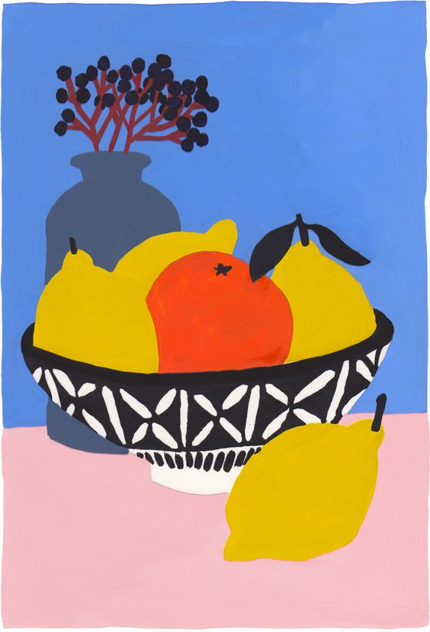
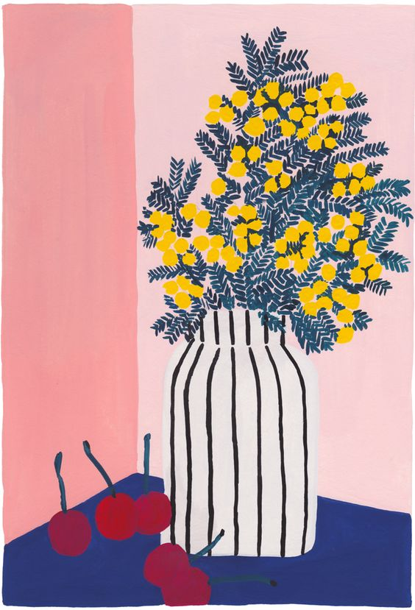
Локальный цвет предмета

Slide 29
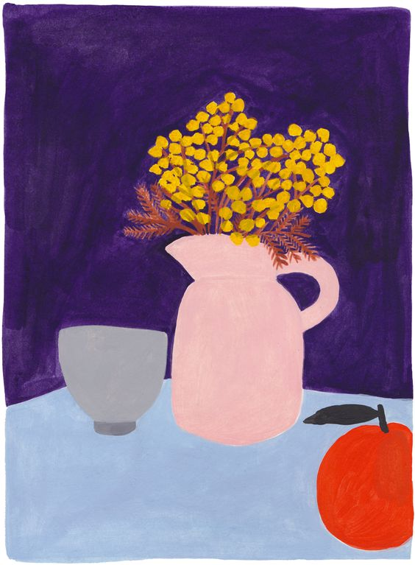
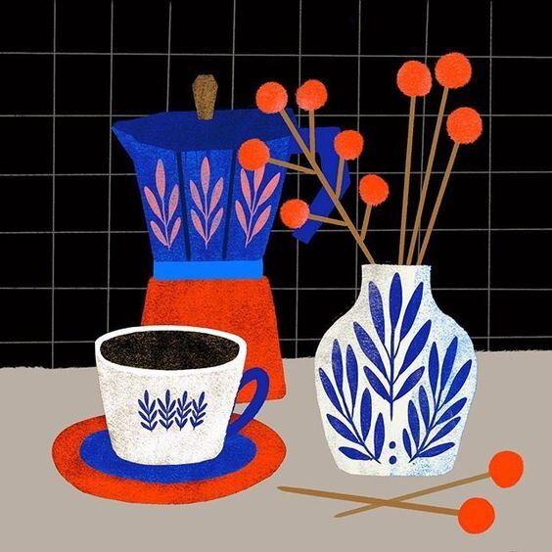
Локальный цвет предмета

Slide 30
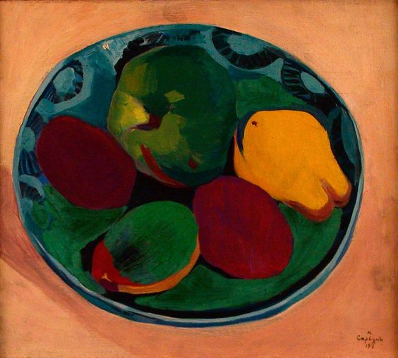
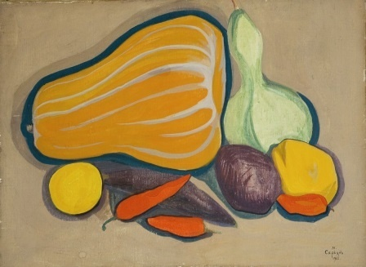
Локальный цвет предмета с небольшой нюансировкой цветового пятна М.С. Сарьян

Slide 31
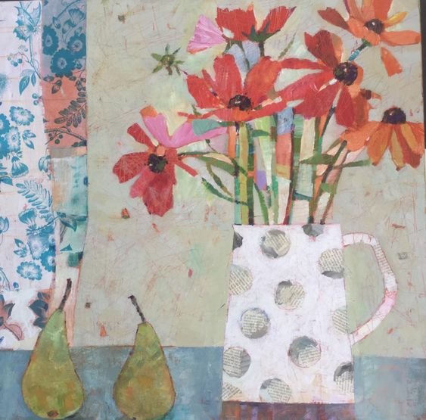
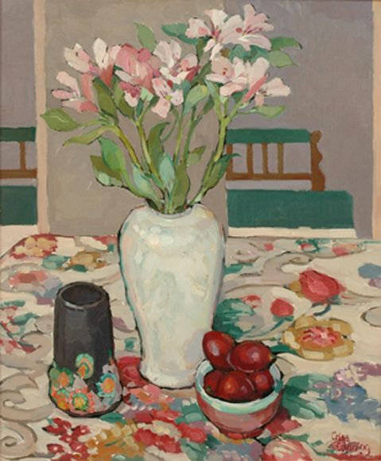
Локальный цвет предмета с небольшой нюансировкой цветового пятна

Slide 32
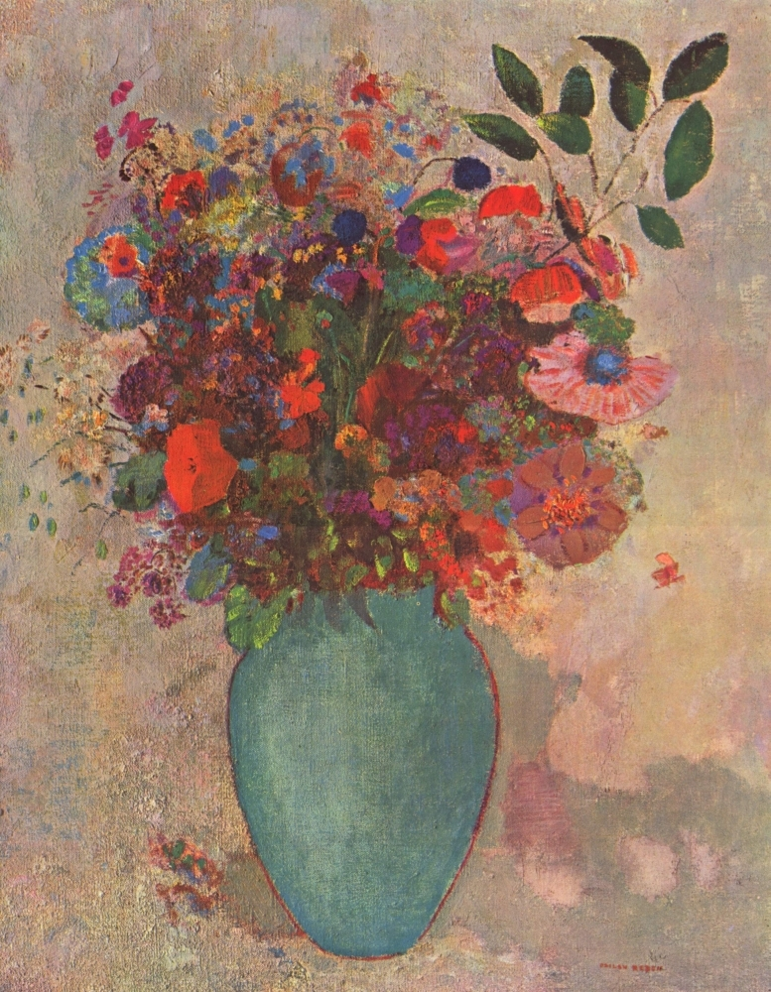
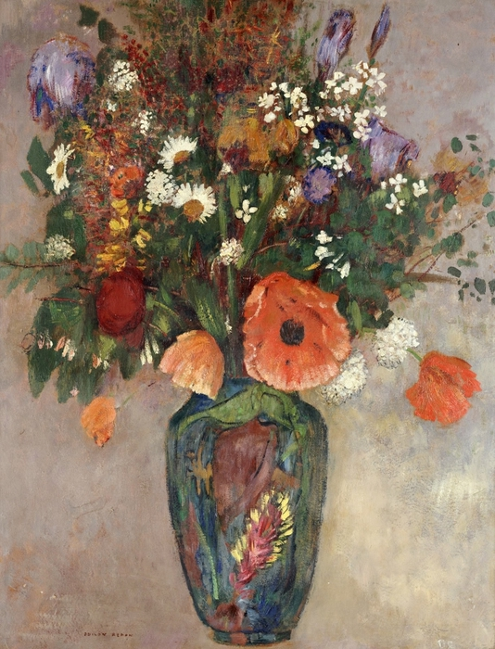
Локальный цвет предмета с небольшой нюансировкой цветового пятна Одилон Редон

Slide 33
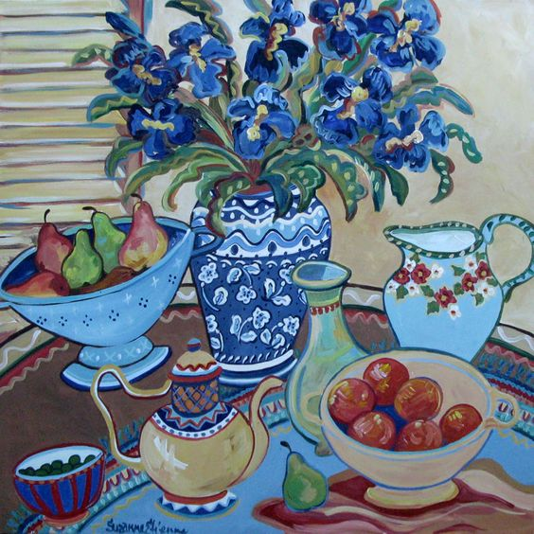
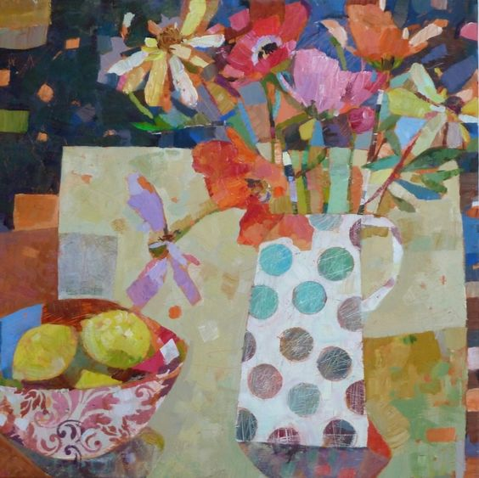
Локальный цвет предмета с небольшой нюансировкой цветового пятна

Slide 34
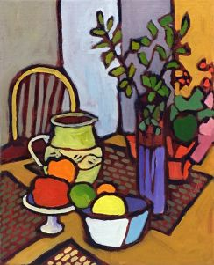
Локальный цвет предмета с обводкой тёмным цветом

Slide 35
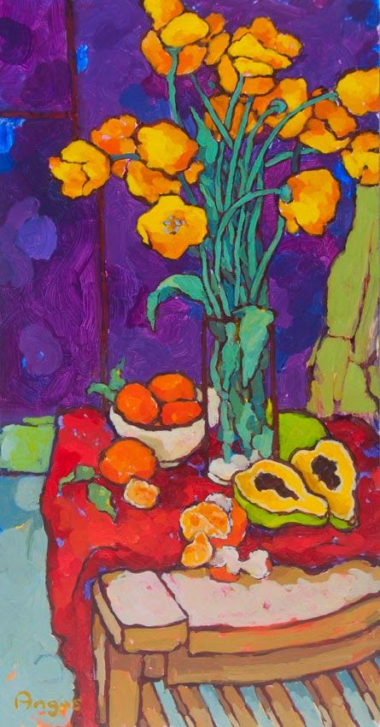
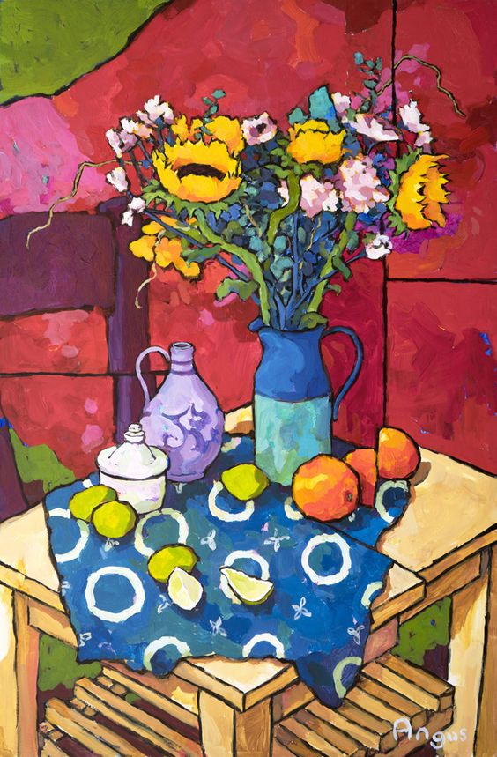
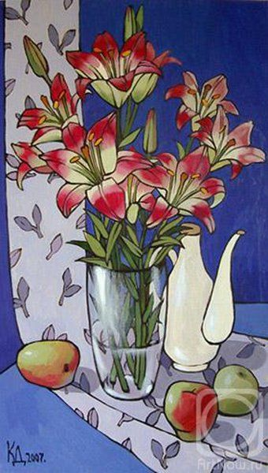
Локальный цвет предмета с обводкой тёмным цветом

Slide 36
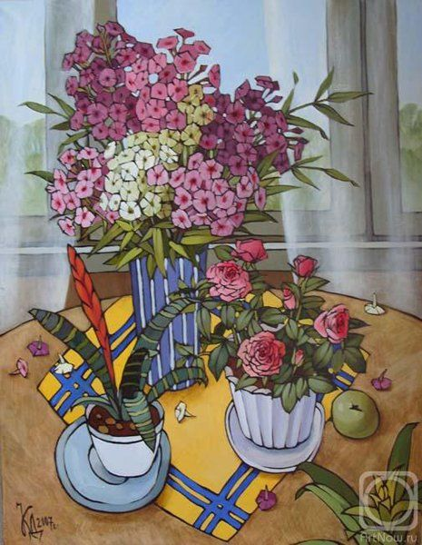
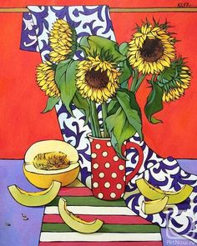
Локальный цвет предмета с обводкой тёмным цветом

Slide 37
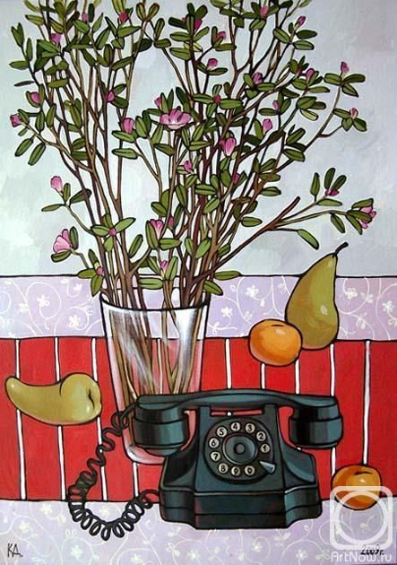
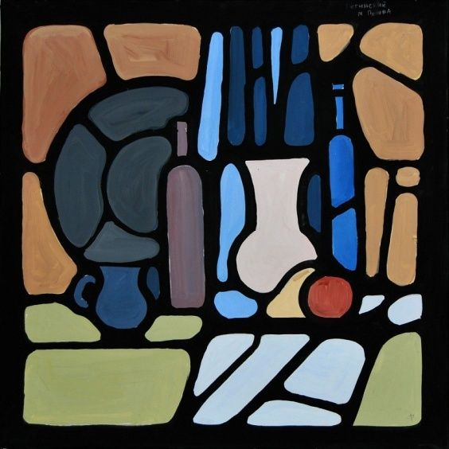
Локальный цвет предмета с обводкой тёмным цветом

Slide 38
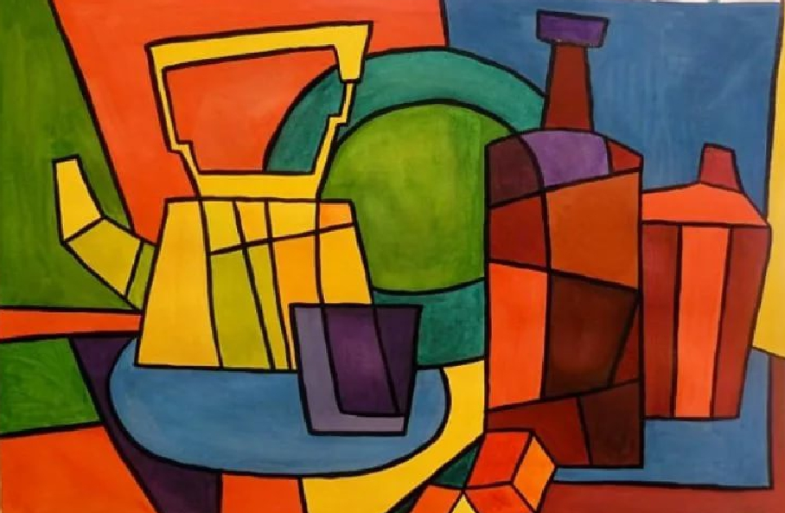
Локальный цвет предмета деление на плоскости

Slide 39
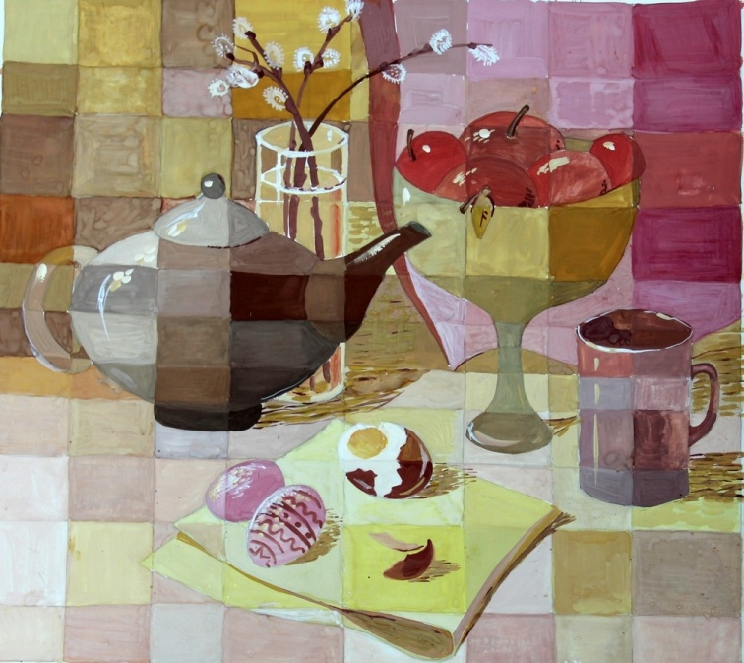
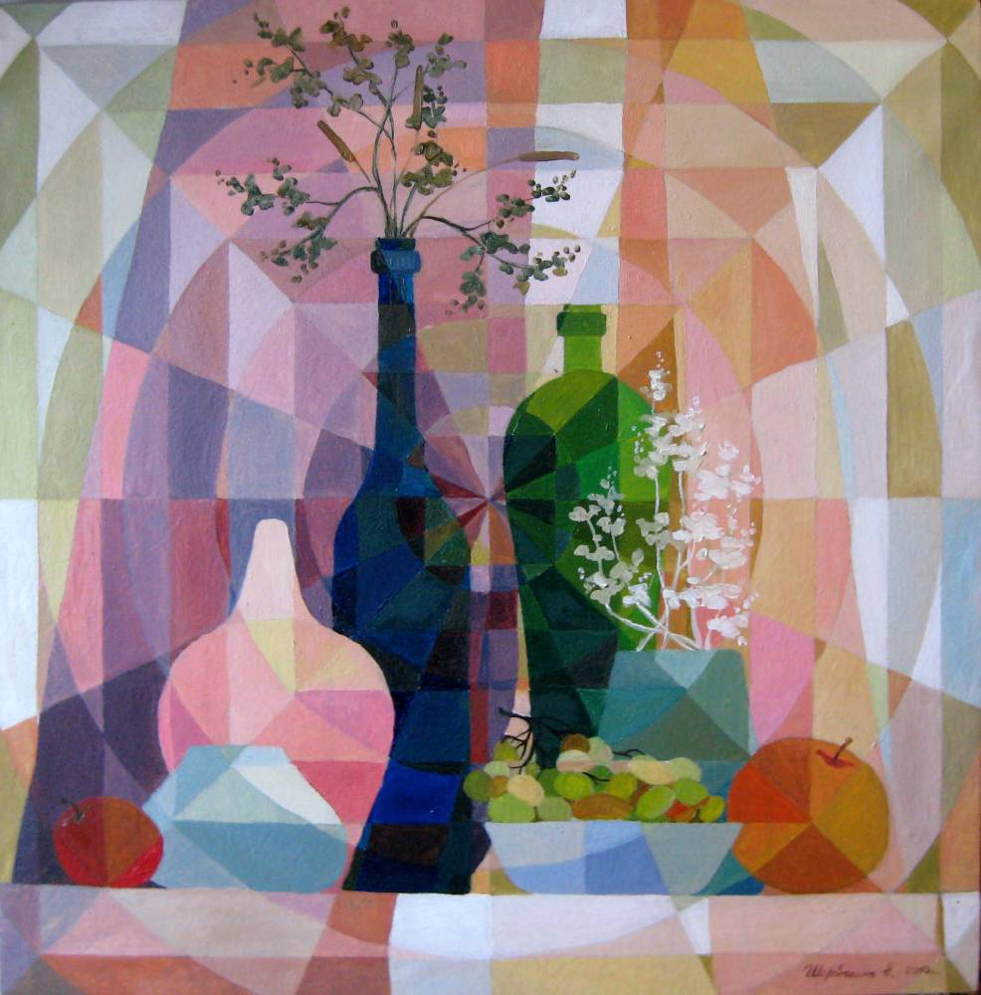
Локальный цвет предмета деление на плоскости

Slide 40
Локальный цвет предмета наполнение линиями и точками

Slide 41
Локальный цвет предмета условная светотеневая моделировка М. С. Сарьян

Slide 42
Локальный цвет предмета условная светотеневая моделировка К. С. Петров-Водкин

Slide 43
Локальный цвет предмета условная светотеневая моделировка

Slide 44
Локальный цвет предмета условная светотеневая моделировка

Slide 45
Локальный цвет предмета условная светотеневая моделировка

Slide 46
Локальный цвет предмета условная светотеневая моделировка

Slide 47
Локальный цвет предмета условная светотеневая моделировка

Slide 48
Локальный цвет предмета условная светотеневая моделировка обводка тёмным цветом

Slide 49
Локальный цвет предмета условная светотеневая моделировка обводка тёмным цветом

Slide 50
Локальный цвет предмета условная светотеневая моделировка обводка тёмным цветом

Slide 51
Локальный цвет предмета условная светотеневая моделировка обводка тёмным цветом

Slide 52
Локальный цвет предмета подробная светотеневая моделировка

Slide 53
Локальный цвет предмета подробная светотеневая моделировка

Slide 54
Локальный цвет предмета подробная светотеневая моделировка деление на плоскости

Slide 55
Локальный цвет предмета подробная светотеневая моделировка деление на плоскости

Slide 56
Локальный цвет предмета подробная светотеневая моделировка наполнение точками

Slide 57
Локальный цвет предмета условная светотеневая моделировка наполнение мазками

Slide 58
Локальный цвет предмета условная светотеневая моделировка наполнение линией (варианты линий)

Slide 59
Список литературы
Серов А. Этюды натюрморта // Художник. 1961, № 2. Стр. 43-47.
Виппер Б. Р. Очерки голландской живописи эпохи расцвета. М. 1962.
Натюрморт. Выставка произведений ленинградских художников 1973 года. — Л: Художник РСФСР, 1973.
Виппер Б. Р. Проблема развития натюрморта, Спб, 2005.
Геташвили Н. В. Художественные направления и стили. Малые голландцы. М. 2004
Доброклонский М. В., Никулин Н. Н. Искусство Голландии XVII века. История искусства зарубежных стран XVII—XVIII веков под ред. В. И. Раздольской, М. 1988
Натюрморт в живописи 1940—1990 годов. Ленинградская школа. Каталог выставки. СПб., Мемориальный музей Н. А. Некрасова, 1996.
Звездина Ю. Н. Эмблематика в мире старинного натюрморта. К проблеме прочтения символа. М., 1997.
Тарасов Ю. А. Голландский натюрморт XVII века, Спб, 2004 г.
Фехнер, Елена. Голландский натюрморт XVII века в собрании Государственного Эрмитажа— Ленинград: Изобразительное искусство, 1990. — 176 с. — (Собрание Государственного Эрмитажа). — 30 000 экз. — ISBN 5852001368
Кузнецов, Ю. И. Голландская живопись XVII-XVIII веков в Эрмитаже. Очерк-путеводитель— Ленинград: Искусство, 1984. — 256 с. — 50 000 экз.
Кузнецов, Ю. И. Западноевропейский натюрморт. — Советский художник, 1966. — 224 с.
Щербачёва, М. И. Натюрморт в голландской живописи/ Государственный Эрмитаж. — Ленинград: Издательство Академии наук СССР, 1945. — 72 с. —5000 экз.

